Slide 1



Osman Sallamaci, Tommy Luu, Dominique Sluga
ProVaCaSy – Professoren Vacation Calender System

Slide 2
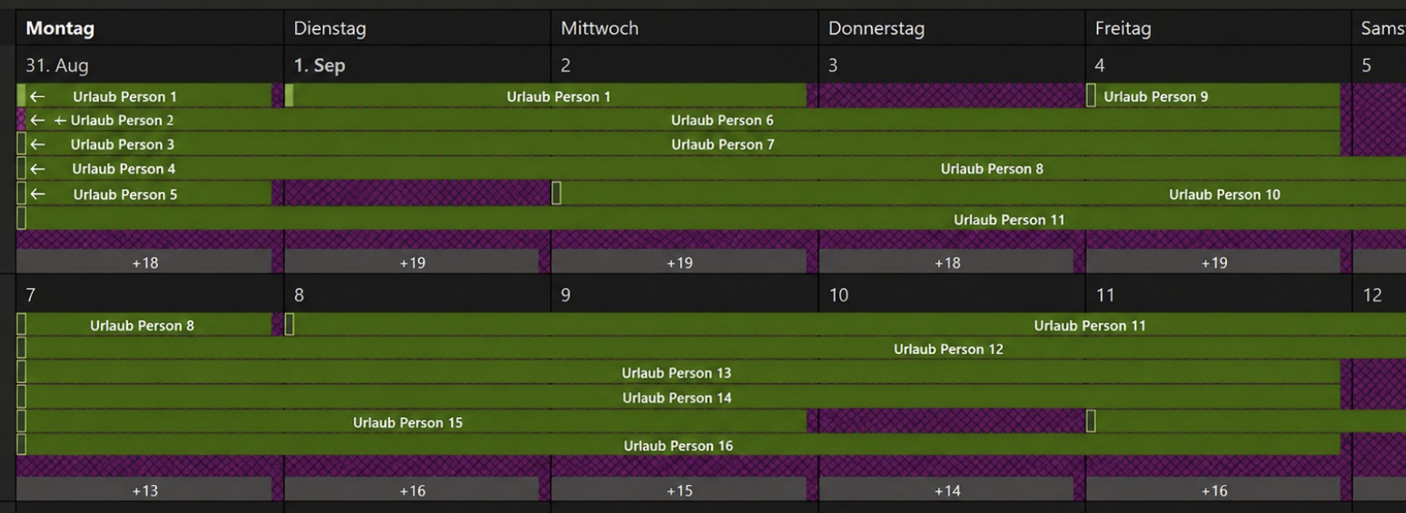



Aktueller Stand: Outlook und Handarbeit
Dezentrale Pflege
Fehleranfälligkeit
Fehlende Übersicht
Isolierte Kalendereinträge
Gefahr von Doppelbuchungen
Resturlaub nicht einsehbar
2

Slide 3
Agenda
Mo
Di
Mi
Do
Fr
Sa
So
Anforderungen an die Anwendung
High-Level-Architektur
Technologien & Tech-Stack
Entwicklungsumgebung & Toolchain
Nutzerinteraktion & UI Mockups
Teamzusammenarbeit: Methode, Rollen & Tools
3

Slide 4
Ziel: Der Soll Zustand
Zentrale Webplattform
Automatische Berechnung
30
Integrierte Validierung
Urlaubstage pro Jahr
Hochschul-Login
Automatisch berechnet mit Feiertagen für Baden-Württemberg
4
Notes:
Zentrale Webplattform: Übersichtliche Verwaltung aller Urlaube sowie Konferenzen mit einfacher, intuitiver Bedienung
Automatische Berechnung: Sofortige Resturlaubsprüfung bei jedem neuen Antrag
Integrierte Validierung: Systemseitiger Schutz gegen zeitliche Doppelbuchungen
Hochschul-Login: Sicheres Single Sign-On über Keycloak

Slide 5


Zielgruppen und Benutzerrollen
ProVaCaSy wurde speziell für Professoren, das Sekretariat und das Dekanat der Hochschule Esslingen entwickelt und unterstützt drei unterschiedliche Benutzerrollen
Professor (Self-Service)
Sekretariat (Einsicht)
Dekanat (Freigabe)
Trägt Urlaube und Konferenzen ein, sieht Resturlaub, sowie den Teamkalender
Kann Abwesenheiten stellvertretend eintragen und Statistiken einsehen
Kann Abwesenheiten stellvertretend eintragen, Statistiken einsehen und Abwesenheiten genehmigen oder ablehnen
5

Slide 6
Die wichtigsten Must-Haves (MVP)
Keycloak SSO & RBAC
Abwesenheitsverwaltung
Sicherer Login mit automatischer Rollenerkennung
Erfassung von Urlaub / Konferenz inklusive automatischer Doppelbuchungsprüfung, sowie optische Warnung ab 30 Tagen
ICS-Integration
Kontingent & Feiertage
Bereitstellung von ICS-Dateien zur unkomplizierten Übernahme von Terminen in den Outlook-Kalender
Dashboard des persönlichen Urlaubskontigents, dynamische Feiertagsberechnung für Baden-Württemberg
6

Slide 7

Nice-to-Have Features
Direkte Outlook-Extension
Erweiterte Statistik-Exporte
Plattformübergreifende Outlook-Erweiterung zur komfortablen Verwaltung und direkte Synchronisation
Grafische Auswertungen sowie direkter Datenexport als CSV- oder PDF-Bericht
7

Slide 8
Nicht Funktionale Anforderungen
Datenschutz & Lokalität
Wartbarkeit & Clean Code
Keine externen Ressourcen im Frontend; sämtliche Datenabrufe laufen über das Backend
Automatisierte Code-Analyse durch SonarQube sowie Unit- und Integrationstests
Usability & Design
Portabilität & Betrieb
Light-Mode / Dark-Mode-Toggle mit unkomplizierter Bedienung
Vollständige Containerisierung mit Docker Compose für standardisierten Betrieb
8

Slide 9
Agenda
Mo
Di
Mi
Do
Fr
Sa
So
Anforderungen an die Anwendung
High-Level-Architektur
Technologien & Tech-Stack
Entwicklungsumgebung & Toolchain
Nutzerinteraktion & UI Mockups
Teamzusammenarbeit: Methode, Rollen & Tools
9

Slide 10
Architekturstil
Die 3-Schichten-Architektur ermöglicht eine klare Aufgabentrennung.
01
PRESENTATION LAYER
Frontend
Kalenderansichten, Dashboards und Eingabemasken
02
BUSINESS LOGIC LAYER
Backend
Urlaubslogik, Kontingente, Rollen und Berechtigungen
03
DATA ACCESS LAYER
Datenbank
Dauerhafte, konsistente Speicherung von Benutzerdaten, Urlaubsanträgen, Abwesenheiten und Systemkonfigurationen
10
Notes:
Wir verwenden eine 3-Schichten-Architektur.
Die Präsentationsschicht bildet das Frontend mit Kalendern, Dashboards und Eingabemasken.
Die Fachlogik liegt im Backend und verarbeitet Urlaubsregeln, Kontingente sowie Rollen und Berechtigungen.
Die Datenzugriffsschicht übernimmt die dauerhafte und konsistente Speicherung in der Datenbank.
Durch die klare Trennung lassen sich die Schichten unabhängig entwickeln, testen und warten.
Technisch nutzen wir Vue.js mit Tailwind CSS, Java Spring Boot und PostgreSQL.

Slide 11
Kommunikation
Klare Schnittstellen verbinden Benutzeroberfläche, Fachlogik, Datenhaltung und Anmeldung
Login
Authentifizierung
Token
Identity & Access · OAuth 2.0
Holt Schlüssel
Frontend
Backend
Datenbank
Auth-Code / API
Anfrage / Daten
Kalender · Dashboard
· Formulare
Controller → Services → Repository
Daten
11
Notes:
Das Frontend leitet den Nutzer zu Keycloak weiter, und der Nutzer meldet sich dort an.
Keycloak gibt den Code und das Token an das Frontend zurück, also an den Client, der die Anmeldung gestartet hat.
Das Frontend schickt das Token bei jedem Aufruf im Header an das Backend.
Das Backend prüft es nur. Es holt sich einmal den öffentlichen Schlüssel von Keycloak und kontrolliert damit die Signatur. Bei jeder Anfrage muss es Keycloak dafür nicht erneut fragen.

Slide 12
Sicherheit
Sichere Anmeldung
Zentraler Login für Professoren, Sekretariat und Dekanat
Rollenbasierter Zugriff
Jede Rolle sieht nur die vorgesehenen Funktionen und Daten.
Gültige Tokens
Das Backend lehnt Anfragen ohne gültiges Token ab.
Berechtigungen im Projekt
Professoren verwalten eigene Anträge; nur das Dekanat darf Anträge genehmigen oder ablehnen.
12
Notes:
Ergebnis: sensible Urlaubs- und Abwesenheitsdaten bleiben vor unberechtigtem Zugriff geschützt.
Keycloak schützt Anmeldung und Zugriffe – das Backend setzt die Berechtigungen durch.
Keycloak bestätigt Identität und Rolle.

Slide 13
Agenda
Mo
Di
Mi
Do
Fr
Sa
So
Anforderungen an die Anwendung
High-Level-Architektur
Technologien & Tech-Stack
Entwicklungsumgebung & Toolchain
Nutzerinteraktion & UI Mockups
Teamzusammenarbeit: Methode, Rollen & Tools
13

Slide 14

Frontend
Single Page Application — ohne Neuladen
Komponenten — wiederverwendbar
Einstieg — schnell im Team
Architektur — leichtgewichtig & klar
Ökosystem — große Community
Pakete — lokal über npm
14
Notes:
Das Frontend läuft als Single Page Application ohne Neuladen.
Wiederverwendbare Komponenten und npm vereinfachen die Entwicklung.

Slide 15

Backend
Schichten — klar getrennt mit DTOs
API — REST & Validierung
Sicherheit — Keycloak / OAuth2
Tests — Unit & Integration
Deployment — eingebetteter Webserver
Setup — schnell, wenig Konfiguration
Know-how — bekanntes Ökosystem & gute Doku
15
Notes:
Das Backend ist klar in Schichten aufgebaut.
REST, Validierung und Tests sorgen für sichere und wartbare Abläufe.

Slide 16

Datenbank
Datenmodell — relational
Transaktionen — zuverlässig
Anbindung — über ORM
Betrieb — Docker-Container
Zeitlogik — Datum, Urlaub & Überschneidungen
16
Notes:
PostgreSQL speichert die Daten relational und transaktionssicher.
ORM und Docker vereinfachen Anbindung und Betrieb.

Slide 17

Authentifizierung​
Sicherheit — bewährtes Produkt
Login — zentral statt Eigenentwicklung
Standards — OAuth2 & OpenID Connect
Integration — Spring Boot & Vue.js
Rollen — zentral verwaltet
Zugang — Single Sign-On
Betrieb — lokal
Datenschutz — kein externer Dienst
17
Notes:
Keycloak übernimmt Login, Rollen und Single Sign-on.
OAuth2 und OpenID Connect ermöglichen die sichere Anbindung.

Slide 18

Betrieb
Umgebung — auf jedem Rechner identisch
Dienste — je ein Container
Start — gesamtes System mit einem Befehl
Onboarding — schneller Teameinstieg
Architektur — isolierte Services
Updates — neue Images via GitHub Packages
18
Notes:
Docker sorgt für eine identische Umgebung auf jedem Rechner.
Das gesamte System startet mit einem Befehl.

Slide 19

Pipeline
Build & Tests — automatisiert
Images — Docker via GitHub Packages
Effizienz — nur geänderte Dienste neu bauen
Integration — direkt in GitHub
Merge — erst nach erfolgreicher Pipeline
Team — einheitlicher Ablauf
Fokus — weniger Handarbeit
19
Notes:
GitHub Actions automatisiert Build, Tests und Docker-Images.
Änderungen werden erst nach erfolgreicher Pipeline zusammengeführt.

Slide 20

Qualität
Pipeline — automatische Codeprüfung
Fehler — früh erkennen
Wartbarkeit — Code Smells & Lesbarkeit
Sicherheit — Lücken erkennen
Duplikate — doppelten Code finden
20
Notes:
SonarQube prüft Codequalität, Sicherheit und Testabdeckung.
Probleme werden dadurch früh erkannt.

Slide 21
Zusammenfassung
Frontend — Vue.js
Backend — Spring Boot
Datenbank — PostgreSQL
Authentifizierung — Keycloak
Betrieb — Docker
Pipeline — GitHub Actions
Codequalität — SonarQube
21
Notes:
Der Tech-Stack verbindet Vue.js, Spring Boot und PostgreSQL.
Keycloak, Docker, GitHub Actions und SonarQube ergänzen Betrieb und Qualität.

Slide 22
Agenda
Mo
Di
Mi
Do
Fr
Sa
So
Anforderungen an die Anwendung
High-Level-Architektur
Technologien & Tech-Stack
Entwicklungsumgebung & Toolchain
Nutzerinteraktion & UI Mockups
Teamzusammenarbeit: Methode, Rollen & Tools
22

Slide 23

Entwicklungsumgebung
Einheitliche IDE
Git und Docker integriert
23
Notes:
Einheitliche IDE: Einsatz von Visual Studio Code (VS Code) für den gesamten Technologie-Stack
Backend & Frontend: Dedizierte Erweiterungen für Java/Spring Boot sowie Vue.js, JavaScript/TypeScript und Tailwind CSS
Qualität & Versionierung: Lokale Code-Analyse zur Früherkennung von Fehlern sowie nahtlose Integration von Git für die Versionsverwaltung
Containerisierung: Lokale Steuerung und Überprüfung der Container-Umgebungen direkt über Docker-Erweiterungen in VS Code

Slide 24

Versionsmanagement: GitHub
Getrennte Repositories für Frontend, Backend und Doku
Feature-Branches, geschützter Main
Vier-Augen-Prinzip
24
Notes:
Zentrale Versionsverwaltung: Speicherung des Quellcodes in der GitHub-Organisation „ProVaCaSy“ mit getrennten Repositories für Frontend, Backend und Dokumentation.
Git-Workflow & Qualität: Feature-Branch-Workflow mit Conventional Commits, geschütztem main-Branch und striktem Vier-Augen-Prinzip (Code-Reviews) vor jedem Merge.
Automatisierte CI/CD-Pipeline: GitHub Actions zur automatischen Code-Analyse (SonarQube), Ausführung von Unit- und Integrationstests sowie zum Erstellen der Applikation.
Container-Registry: Verwaltung der gebauten Docker-Container-Images über GitHub Packages innerhalb der Projektorganisation

Slide 25

API-first: OpenAPI-Spezifikation
Schnittstellenvertrag zuerst
Automatisierte Generierung
Unabhängige Entwicklung
25
Notes:
Schnittstellenvertrag: Klare Definition der REST-Schnittstellen zwischen Frontend und Backend vor der eigentlichen Implementierung.
Automatisierte Generierung: Automatisierte Erstellung von API-Clients und Dokumentationen über Maven/npm.
Unabhängige Entwicklung: Ermöglicht die parallele und fehlerfreie Umsetzung von Vue.js-Frontend und Spring Boot-Backend.

Slide 26
Übersicht
Frontend & Backend IDE:
Visual Studio Code
Versionsmanagement:
GitHub
API-Spezifikation:
OpenAPI
26

Slide 27
Agenda
Mo
Di
Mi
Do
Fr
Sa
So
Anforderungen an die Anwendung
High-Level-Architektur
Technologien & Tech-Stack
Entwicklungsumgebung & Toolchain
Nutzerinteraktion & UI Mockups
Teamzusammenarbeit: Methode, Rollen & Tools
27

Slide 28

Mockup-Demo
Mockup-Demo starten
28

Slide 29
Agenda
Mo
Di
Mi
Do
Fr
Sa
So
Anforderungen an die Anwendung
High-Level-Architektur
Technologien & Tech-Stack
Entwicklungsumgebung & Toolchain
Nutzerinteraktion & UI Mockups
Teamzusammenarbeit: Methode, Rollen & Tools
29

Slide 30
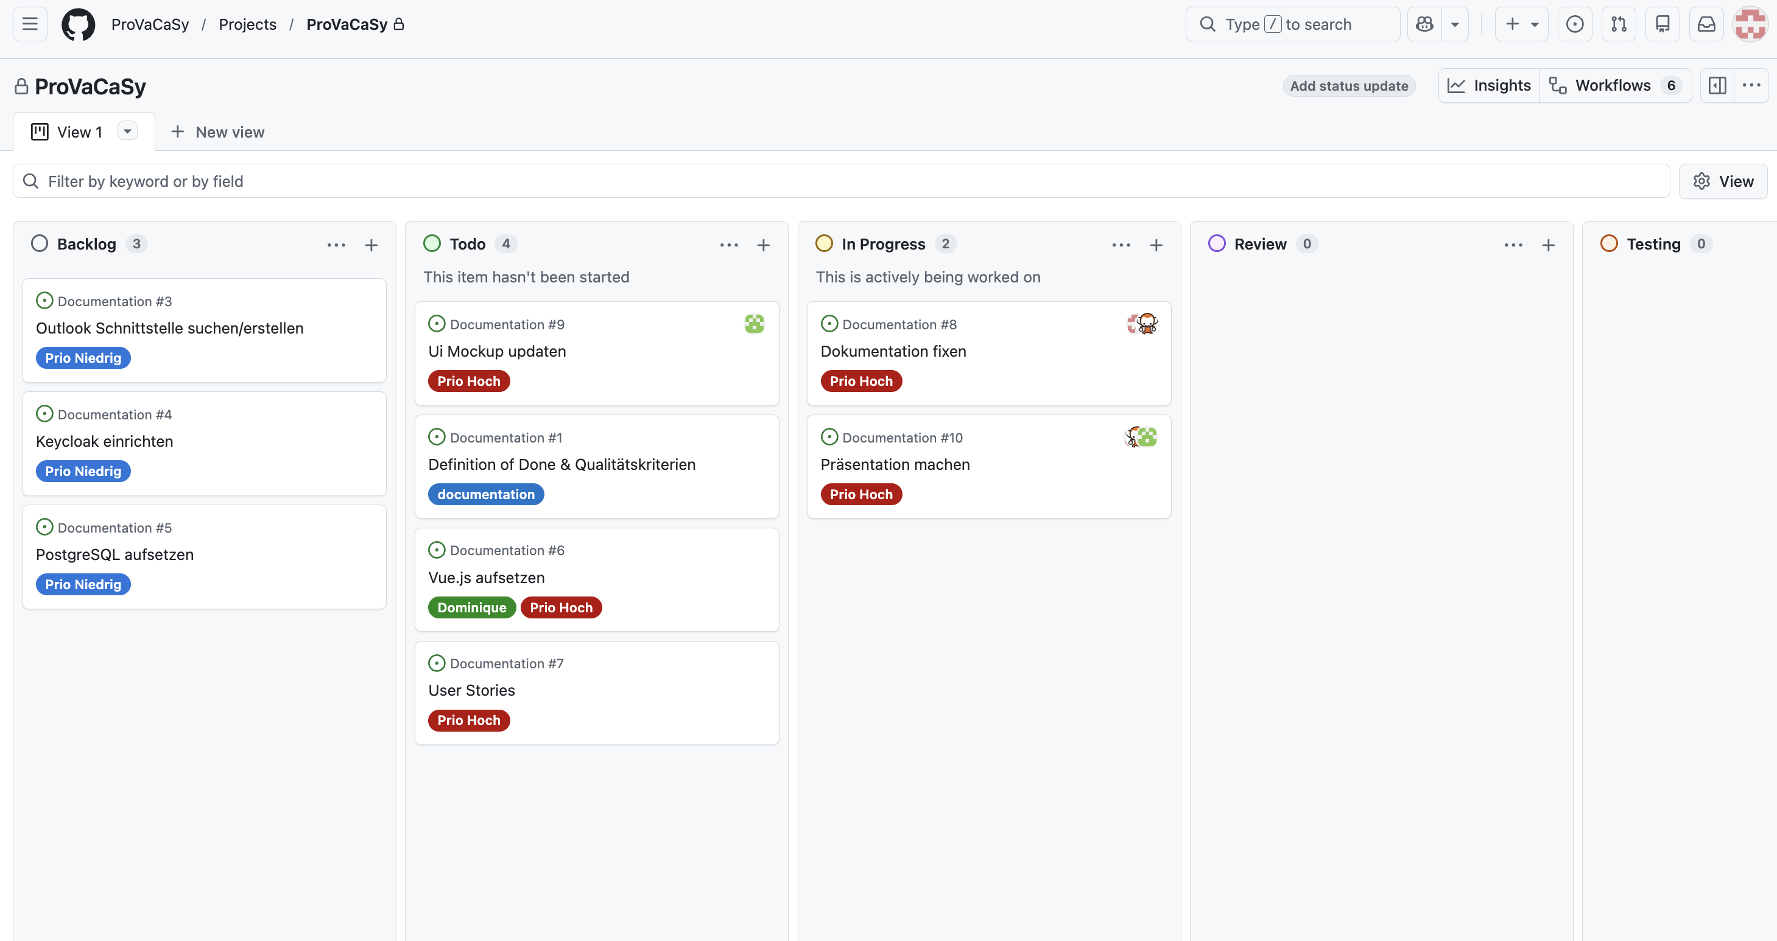
Methode
Kanban schafft Transparenz und hält die Arbeit im Team fokussiert.
01
GitHub Issues
Aufgaben zentral erfassen
02
Klare Schritte
Backlog → Todo → In Progress → Review → Testing → Done
03
Gemeinsamer Fokus
Viele Aufgaben parallel; Blockaden früh klären
30
Notes:
Nutzen KanBan für Issue Tracking
Schritte aufzählen

Slide 31
Definition of Done
Eine Aufgabe ist erst abgeschlossen, wenn alle fünf Kriterien erfüllt sind.
01
Entwicklung
Anforderungen und Akzeptanzkriterien umgesetzt; Clean Code und Schichtentrennung eingehalten.
02
Tests
Unit- und Integrationstests vorhanden; Pipeline fehlerfrei; Frontend mit Testskriptbuch geprüft.
03
Dokumentation
API-Beschreibung und LaTeX-Dokumentation aktualisiert.
04
Vier-Augen-Prinzip
Ein weiteres Teammitglied hat die Änderung geprüft und freigegeben.
05
Aufwand
Aufgewendete Zeit ist im zugehörigen Issue eingetragen.
31
Notes:
Clean Code heißt: lesbarer, verständlicher und wartbarer Code mit sinnvollen Namen und ohne unnötige Komplexität

Slide 32
Aufgabenverteilung
Jedes Teammitglied verantwortet einen klaren Bereich.
OS
TL
DS
Osman Sallamaci
Tommy Luu
Dominique Sluga
Backend & DevOps
Backend & Keycloak
Frontend
GEMEINSAM
Abstimmung · Code-Reviews · Tests · Dokumentation
32

Slide 33
Kommunikations- & Dokumentations- Tools
Klare Kanäle für schnelle Abstimmung und nachvollziehbare Dokumentation.
01
02
03
IM TEAM
BETREUER & KUNDE
DOKUMENTATION
Discord
WhatsApp
Webex
E-Mail
Fachschaften.org
HajTeX
Tägliche Abstimmung
Termine und Rückfragen
Gemeinsame Projektdokumentation
33

Slide 34
Quellen
Vue.js Logo
https://www.stickpng.com/de/img/icons-logos-emojis/ikonische-marken/vuejs-logo-landschaft
Spring Boot Logo
https://spring.io/trademarks
PostgreSQL Logo
https://1000logos.net/postgresql-logo/
Keycloak Logo
https://seeklogo.com/vector-logo/505405/keycloak
Docker Logo
https://de.wikipedia.org/wiki/Datei:Docker_Logo.png
GitHub Actions Logo
https://blog.devops.dev/basics-of-github-actions-c73eb9f16211
Visual Studio Code Logo
https://de.wikipedia.org/wiki/Datei:Visual_Studio_Code_1.35_icon.svg#/media/Datei:Visual_Studio_Code_1.35_icon.svg
SonarQube Logo
https://www.testautomatisierung.org/lexikon/sonarqube/sonarqube-logo-black-128-px/
GitHub Logo
https://en.wikipedia.org/wiki/GitHub#/media/File:GitHub_Invertocat_Logo.svg
Bilder Nutzerrollen
KI generiert von Gemini
OpenApi Logo
https://thesvg.org/icon/openapi
34

Slide 35
Vielen Dank für Ihre Aufmerksamkeit
Noch Fragen?
35

Slide 36
Buildprozess: vom Push zum Docker-Image
Nur geprüfter und freigegebener Code erreicht main und die Registry.
01
02
03
04
05
FEATURE-BRANCH
AUTOMATISCH
QUALITY GATE
VIER-AUGEN-PRINZIP
NACH DEM MERGE
Push & Pull Request
GitHub Actions
Build, Tests & SonarQube
Review & Merge
Docker veröffentlichen
Branch zu GitHub pushen.
PR nach main öffnen
und Issue verknüpfen.
Der Pull Request startet
die Pipeline ohne
manuellen Eingriff.
Projekt bauen, Tests
ausführen und Codequalität
mit SonarQube prüfen.
Zweite Person prüft.
Merge nur bei grüner
Pipeline und Freigabe.
Images erstellen und
versioniert in GitHub
Packages ablegen.
ERGEBNIS
Geschützter main-Branch · geprüfter Code · versionierte Docker-Images in GitHub Packages
36
Notes:
Push auf den Feature-Branch: Die Pipeline startet. Euer Betreuer wollte, dass GitHub Actions pro Branch mitläuft.
GitHub Actions baut das Projekt und führt die Tests aus.
Codeanalyse: Actions schickt den Code an SonarQube. SonarQube meldet das Ergebnis (Quality Gate bestanden oder nicht) zurück, und es erscheint im Pull Request. SonarQube ist also keine eigene Station, an die der Ablauf „weitergereicht“ wird, sondern ein Schritt, den Actions aufruft.
Docker-Images: Wenn alles bestanden ist, baut Actions die Images und legt sie in GitHub Packages ab.

Slide 37
Nächste Schritte
Bis zum Meilenstein 3 am 08.12.2026 setzen wir fünf Schritte um.
01
Konzept
Meilenstein 2 am 17.11.2026: User Stories und technisches Konzept abgeben.
02
OpenAPI
API-Spezifikation festlegen und Clients für Frontend und Backend generieren.
03
Keycloak
Login mit Rollen aufsetzen; Anbindung an den Hochschul-Login mit dem Kunden klären.
04
Pipeline
Build, Tests und SonarQube in GitHub Actions einrichten; Docker-Images in GitHub Packages.
05
Prototyp
Prototyp mit Login bis 08.12.2026; Mockups mit dem Kunden abstimmen.
35

Slide 38

Rolle: Professor
Bedürfnisse:
Eine benutzerfreundliche und übersichtliche Benutzeroberfläche
Zuverlässige, zeitnahe Rückmeldungen und Benachrichtigungen
Transparente Einsicht in Genehmigungsstände
Probleme:
Hoher Zeitverlust durch umständliche oder unübersichtliche Prozesse
Unklarheit über verbleibende Urlaubstage und Bearbeitungsstände
Fehlen einer zentralen und einfachen Lösung für Anträge
Prof. Dr. Klaus Günther Jost
37

Slide 39

Rolle: Sekretär
Bedürfnisse:
Zentrales und übersichtliches Dashboard für alle Bereichsanträge
Schnelle und transparente Freigabeprozesse
Zuverlässige Benachrichtigungen bei Statusänderungen
Probleme:
Hoher Aufwand durch manuelle und unübersichtliche Antragswege
Lange Wartezeiten und unklare Bearbeitungsstände
Fehlende zentrale Übersicht über das Personal
Anna Schmidt
38

Slide 40

Rolle: Dekan
Bedürfnisse:
Zentrales Dashboard zur schnellen Prüfung und Freigabe
Verlässliche Kennzahlen zur Personalverfügbarkeit im Fachbereich
Transparente Historie und Nachvollziehbarkeit aller Freigaben
Probleme:
Verzögerungen durch intransparente oder papierbasierte Dienstwege
Hoher Abstimmungs- und Nachfragebedarf bei Anträgen
Mangelnde Gesamtübersicht über die personelle Auslastung
Dr. Paul Hoffmann
39

Slide 41
UX-Konzept & Visual Design
Ziel:
Statistiken kompakt einsehen
Prozesse vereinfachen
Gebrauchstaugliches Design
Anforderungen an Usability:
Benutzungsoberfläche selbsterklärend
Funktionen sind schnell & einfach auffindbar
Kernfunktionen:
Digitale Anträge in Webapplikation
Schnell und einfach Abwesenheiten eintragen
Einfache Navigation
40

